Slide 1
PYTHON
Les lambdas

Slide 2
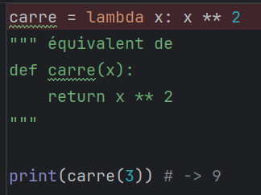
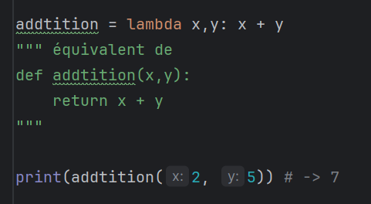

Slide 3

Ce qu’on ne peut pas faire
Il n’est pas possible de faire :
Des boucles
Des if elif
Des affectations (=, +=…)
De déclarations

Slide 4
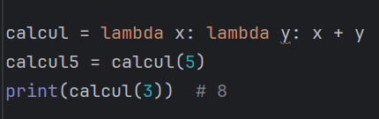
Ce qu’on peut faire
Lambda imbriquées

Slide 5
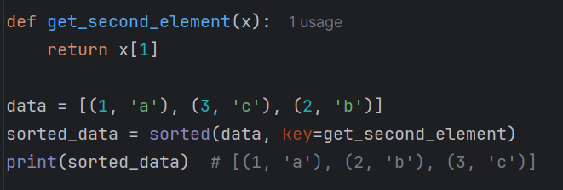
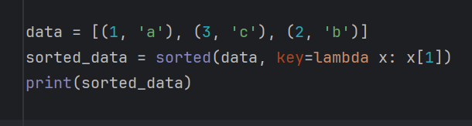
Utilisations habituelles
Avec sorted, map, filter

Slide 6
Utilisations habituelles
Avec sorted, map, filter

Slide 7
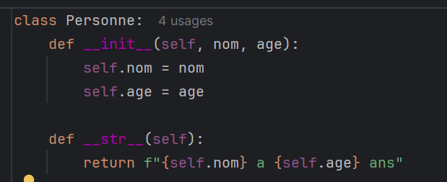
Introduction aux fonctions de haut niveau en Python

Slide 8


fonction de haut niveau sorted
Retourne une nouvelle liste triée
Ne modifie pas l’original
Utilise une fonction de tri via key=
Supporte le tri inversé avec reverse = True

Slide 9
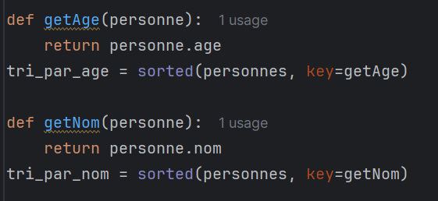
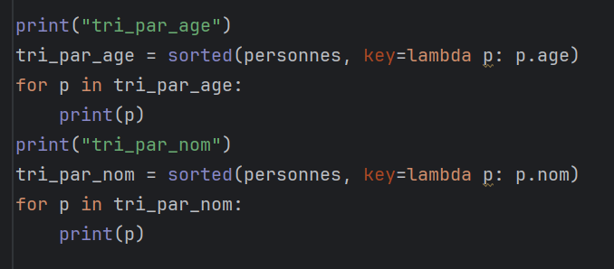
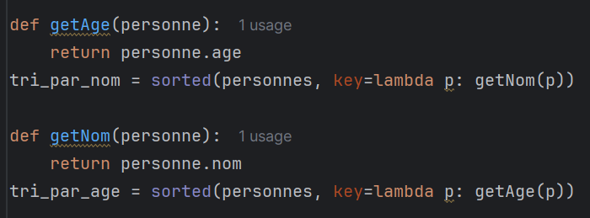
fonction de haut niveau sorted

Slide 10

fonction de haut niveau map
map(function, iterable)
Applique une fonction à chaque élément
Retourne un objet lazy
Doit être converti avec list(), tuple(), etc…

Slide 11
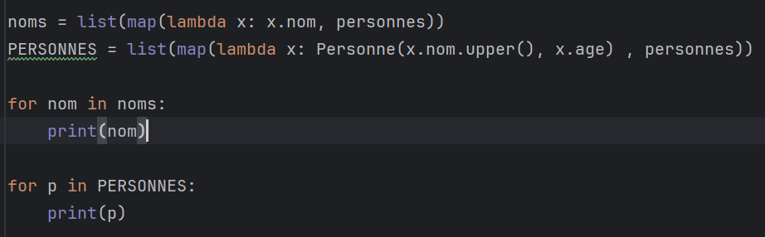
fonction de haut niveau map

Slide 12

fonction de haut niveau filter
filter(function, iterable)
Retourne un itérable contenant les éléments pour lesquels la fonction retourne
Nécessite list() pour obtenir une liste exploitable

Slide 13
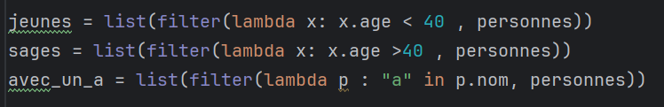
fonction de haut niveau filter

Slide 14
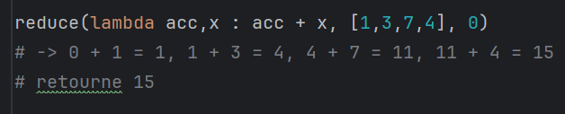
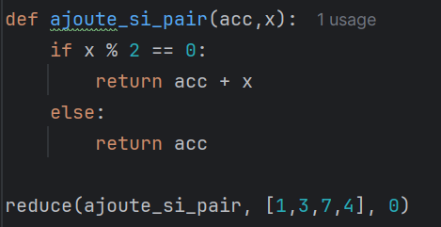
fonction de haut niveau reduce
Permet d’utiliser un accumulateur

Slide 15
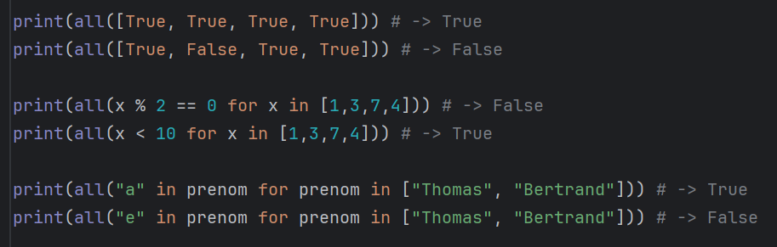
fonction de haut niveau all

Slide 16
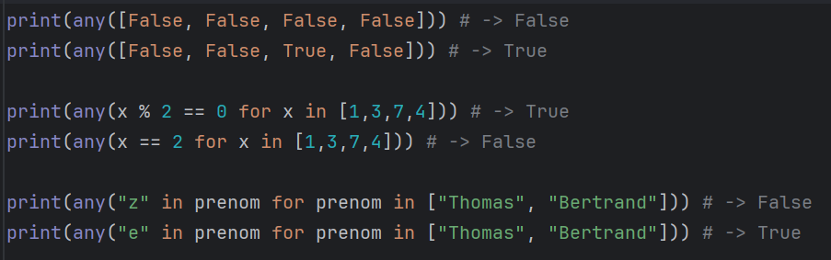
fonction de haut niveau any

